Slide 1
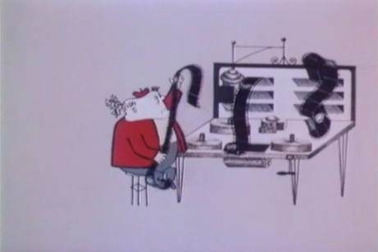
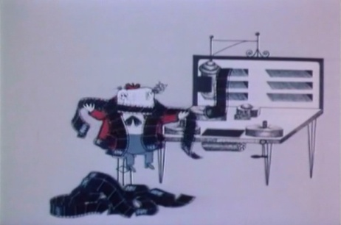
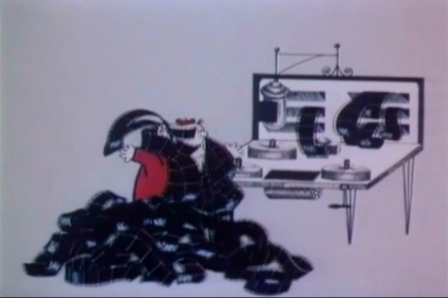
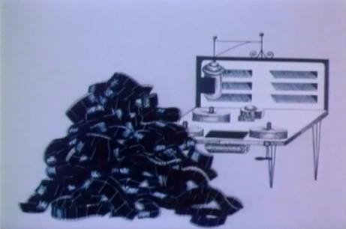
Монтажно-тонировочный период (Пост-продакшн)
Когда начинается монтаж?
Монтаж начинается на стадии подготовки к фильму.

Slide 2
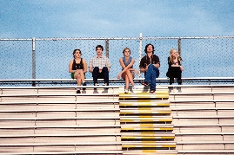
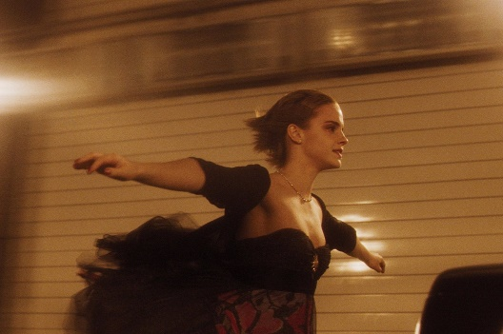
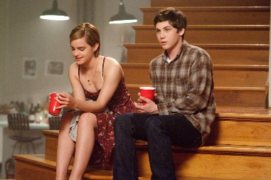
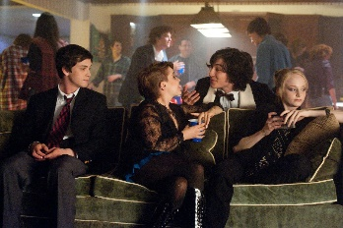
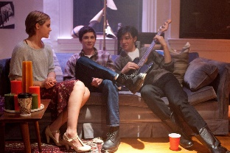
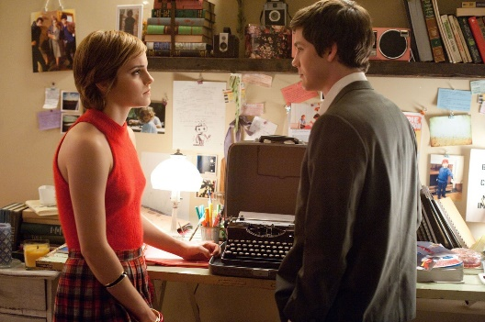
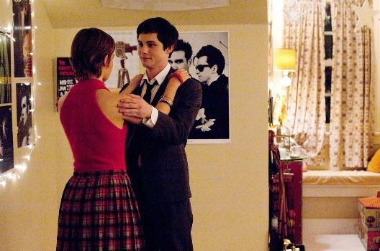
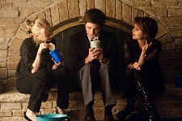
Монтаж – это голос кинематографа
Монтаж - сопоставление кадров в наиболее выгодной
ритмически организованной последовательности
Монтаж – это не то, что в кадре, а то, что за его рамками.
Мы монтируем не картинки, а смысл
Монтаж - способ мышления

Slide 3
Эффект Кулешова
1+1 не = 2
Умножение
Преобразование
Если мы соединяем два кадра, мы можем получить 3 смысл, которого нет ни в 1-ом, ни во втором.
Содержание последующего кадра способно полностью изменить смысл кадра предыдущего.

Slide 4
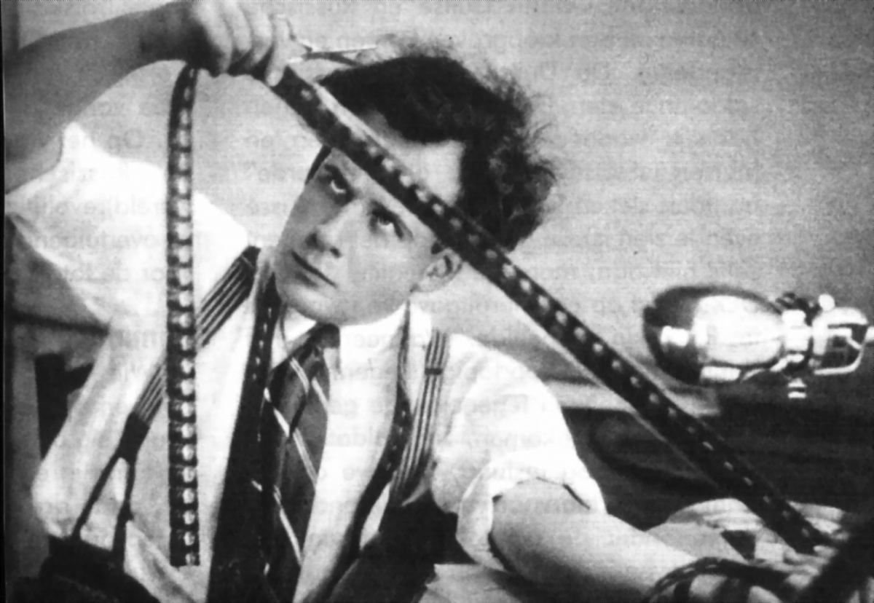
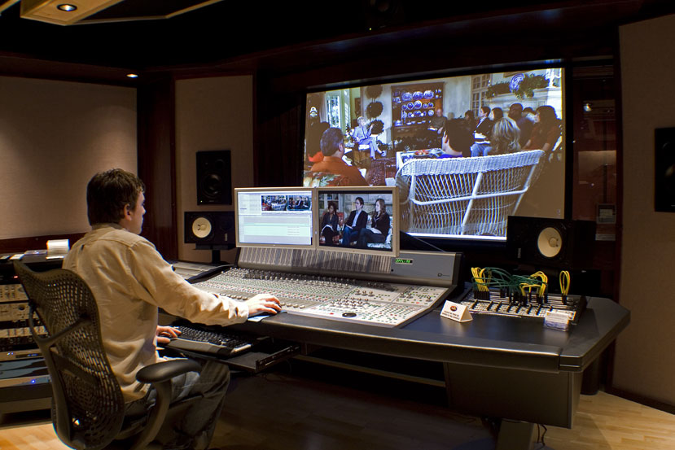
Монтаж – пространственно-временная категория
Монтаж – игра со временем и пространством

Slide 5
Монтаж аттракционов
«Боксер никогда не наносит два одинаковых удара подряд. Если он нанес удар левой, следующий раз нанесет правой; если ударил в челюсть, следующий удар будет направлен в солнечное сплетение. Вот так надо обращаться со зрителем, с той только разницей, что не надо его нокаутировать. Нужно менять средства воздействия, менять аттракционы, делать как можно более неожиданно, как можно более внезапно переходы от одного средства воздействия к другому.»
Сергей Эйзенштейн

Slide 6
«Если более глубоко вдуматься в то, что понимал Эйзенштейн под «монтажом аттракционов», то он говорил о природе искусства вообще, природе всякого искусства, которое должно поражать и привязывать человека к себе, заставлять его смотреть, слушать и до конца чувствовать то, что хочет выразить автор.»
«Монтаж – это такое столкновение кадров или эпизодов, такое столкновение звука и образа, когда от их столкновения, как от удара стали по кремню рождается частица огня, которая должна зажечь мысли и чувства зрителя.»
Михаил Ромм

Slide 7
Способы монтажа:
Монтаж логический, конструктивный, последовательный.
Внутрикадровый монтаж – изменение крупности снимаемого объекта внутри одного кадра.
Параллельный монтаж (чередование разных ритмических пространств).
Ассоциативный монтаж.
Вертикальный монтаж - переход из одной плоскости в другую.

Slide 8
Законы монтажа
По крупности плана. Монтаж кадра отличающегося по крупности от предыдущего.
По направлению движения. Начало движения на одной крупности, конец на другой. Например, герой начинает садится на общем плане, а заканчивает на среднем.
По фазе движения. Если персонаж в одном кадре движется справа на лево, то и в следующем кадре он должен соблюдать такое же направление движения.
По композиции. Не желательно монтировать кадры слишком отличающиеся друг от друга композиционно.
По свету. Не должно быть резких скачков от кадра с ярким светом к темному, если это не задумано специально.
По цвету. Соблюдение цветового баланса в разных кадрах.

